Slide 1
화면 기획

Slide 2
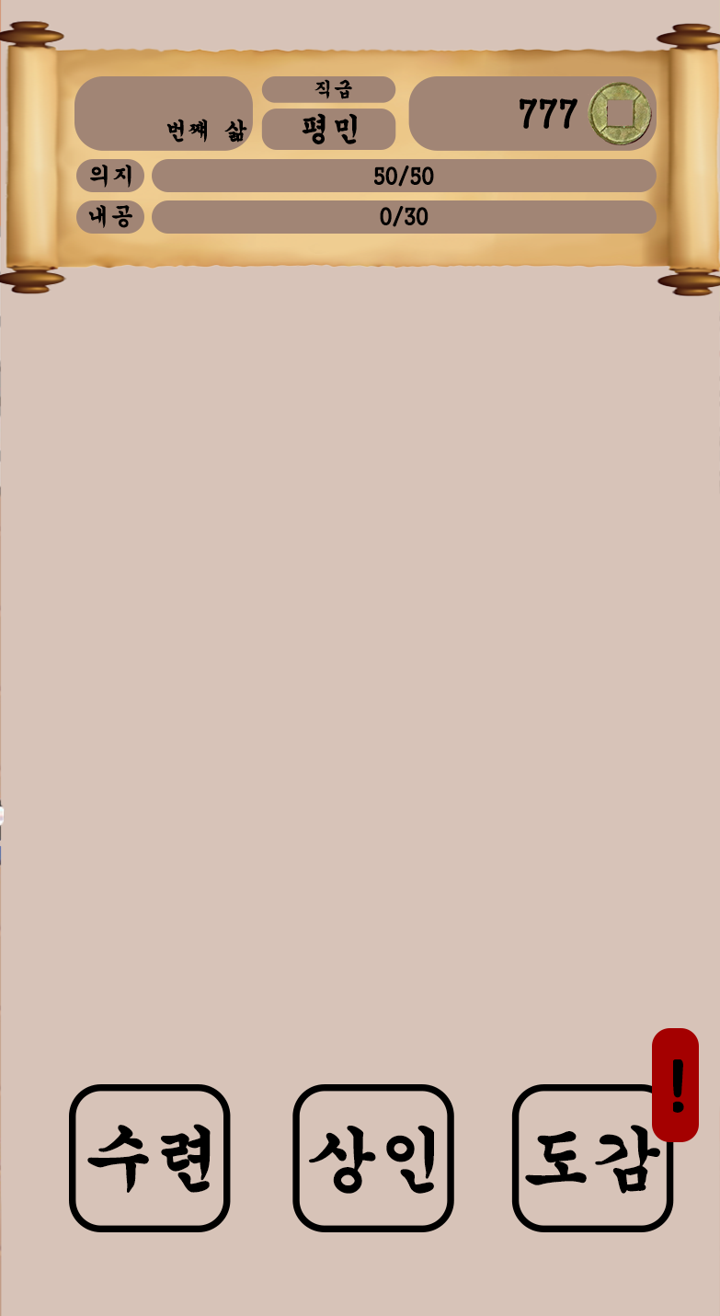
Description
화면 기획 – 메인 화면
8
9
1) 터치 시 수련 UI창이 팝업됨
▶ 별도 페이지 기획
2) 터치 시 상인 UI창이 팝업됨
▶ 별도 페이지 기획
3) 터치 시 도감 UI창이 팝업됨
▶ 별도 페이지 기획
4) 신규 획득한 도감이 있을 시, 알림 표시
아이콘으로 카테고리 탭에 표시
5) 책장에서 확률적으로 !가 나오며,
클릭 시 (6)에 책이 쌓이게 된다.
6) 책이 쌓인 상태에서 터치 시, 의지를
-4씩 소비하여 내공을 얻을 수 있다.
내공을 얻을 때 책은 아래에서부터 하나씩 사라짐
7) 현재까지 몇 번 도전했는지 표시
8) 플레이어 직급 표시
9) 플레이어가 가지고 있는 재화 표시
7
무력: 0 지력: 0 통솔: 0
5
6
1
2
3
4

Slide 3
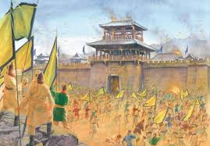
Description
화면 기획 - 수련
2
성공!
전장에 대한 설명
성공 시 능력, 재화를 지급
실패 시 최종 직급 표기,
생존 확률을 증가
( 5% ▶ 20% ▶ 40% ▶ 60%)
1
성공하였습니다!
무력 + 5
돈 + 50
확인
황건적의 난
황건적의 난
3
실패
부패한 정치,,, 부정부패,,,
끊임없는 위기,,,
장각 형제들은
태평도를 창시하여
백성들의 마음을 사로잡고
각지의 농민들은
노란 수건을 두르고
봉기하여 황건적이 된다.
부패한 관리들은 백성들에게 물리칠 것을 요청하게 되는데,,
최종 직급 : 평민
생존 확률 : 30%
확인

Slide 4
Description
화면 기획 - 상인
1) 터치 시 수련 UI창이 팝업됨
상인
X
새로운 수련
깨달음
노력
체력 단련

Slide 5
Description
화면 기획 – 상인 - 1
1) 터치 시 수련 UI창이 팝업됨
상인
X
새로운 수련
깨달음
노력
체력 단련

Slide 6
Description
화면 기획 - 도감
1) 터치 시 수련 UI창이 팝업됨

